Slide 1
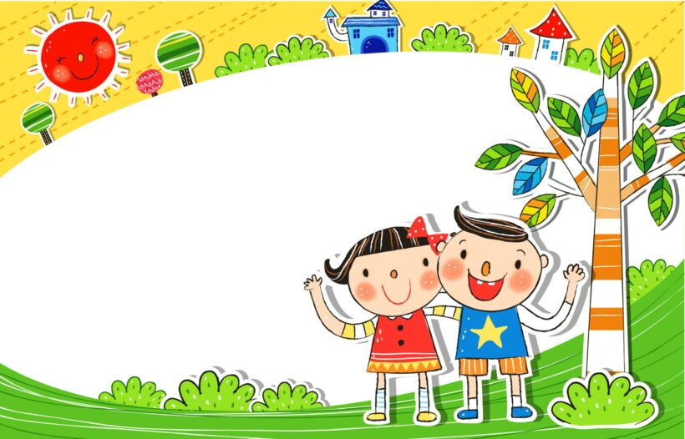
www.themegallery.com
HÃY CÙNG KHỞI ĐỘNG!
GV Nguyễn Thiều Dạ Hương
Trường Đại học Giáo dục, Đạo học quốc gia Hà Nội
Teacher DaHu

Slide 2

TRẢI NGHIỆM CỦA BẢN THÂN 1
Khi nhìn trẻ nhỏ chơi, bạn cảm thấy như thế nào?
1. Rất thích thú, muốn hòa mình vào cùng chơi với trẻ
2. Rất thích thú nhưng chỉ muốn quan sát đến hết
3. Thích thú nhưng chỉ muốn nhìn một lúc rồi đi
4. Thấy bình thường và không quan tâm
5. Hoàn toàn không quan tâm
Lựa chọn của bạn phần nào phản ánh THÁI ĐỘ của bạn đối với hoạt động chơi của trẻ
Teacher DaHu

Slide 3
TRẢI NGHIỆM CỦA BẢN THÂN 2
Bạn đã bao giờ tổ chức cho trẻ nhỏ 1 trò chơi chưa?
1. Đã từng tổ chức và cùng tham gia với trẻ một cách hào hứng.
2. Đã từng tổ chức và tham gia với trẻ một cách không thoải mái.
3. Chưa bao giờ tổ chức nhưng đã cùng tham gia với trẻ.
4. Chưa bao giờ tổ chức, chưa từng tham gia và rất muốn thực hiện.
5. Chưa bao giờ tổ chức, chưa từng tham gia và không có mong muốn thực hiện.
Lựa chọn của bạn phần nào phản ánh KINH NGHIỆM của bạn đối với hoạt động chơi của trẻ
Teacher DaHu

Slide 4
CHIA SẺ CỦA NHÂN VẬT TRẢI NGHIỆM
“Mình chưa hề có kinh nghiệm tổ chức cũng như tham gia chơi cùng trẻ. Nhưng mình nghĩ có lẽ sẽ rất thú vị. Các bạn nhỏ thật đáng yêu và vô cùng nghịch ngợm. Mình rất muốn thử! Vì vậy mình quyết định tham gia khóa học này để được hướng dẫn từ giảng viên.”
(Vũ Trịnh Minh Nhi – SV ngành GDMN, trường ĐHSP HN)
1
2
“Mình thực sự rất thích thú khi thấy trẻ con chơi, thậm chí đứng quan sát cả buổi không chán. Sau một vài lần quan sát bây giờ mình rất tự tin tham gia cùng các bé. Nhưng quả thật, tổ chức cho trẻ chơi không hề dễ dàng. Công việc này đòi hỏi cảm xúc và cả kỹ năng dẫn dắt các cháu.. Để làm được cần quá trình học hỏi và thực hành.”
(Hà Thị Tâm Thanh – Giáo viên mầm non)
“Ôi các câu hỏi này gợi nhắc cho mình kỷ niệm lần đầu tiên được yêu cầu tổ chức 1 trò chơi cho các bé.. Đó là khi mình về thăm 1 trường mầm non của trẻ em DTTS ở miền núi. Mình đã thực sự lúng túng không biết phải làm thế nào để có thể thu hút và dẫn dắt các bạn nhỏ. Nhưng sau khi tham gia khóa học. Mình đã thấy tự tin hơn rất nhiều!”
(Lê Thị Trúc An-SV ngành GDMN, Trường ĐHGD)
3
Teacher DaHu

Slide 5
TRÒ CHƠI VÀ PHƯƠNG PHÁP
TỔ CHỨC HOẠT ĐỘNG CHƠI
CHO TRẺ MẦM NON
Teacher DaHu

Slide 6
MỤC TIÊU CỦA KHÓA HỌC
KỸ NĂNG LẬP KH
PP HƯỚNG DẪN
Hình thành kỹ năng lập kế hoạch tổ chức hoạt động vui chơi cho trẻ theo chế độ sinh hoạt ở trường mầm non và biết cách đánh giá hoạt động vui chơi của trẻ
LÝ LUẬN VỀ TC
Cách phân loại và phương pháp hướng dẫn các loại trò chơi cho trẻ ở trường mầm non
.
Cung cấp những tri thức cơ bản về trò chơi và hoạt động vui chơi của trẻ ở trường mầm non
Teacher DaHu

Slide 7
CHUẨN ĐẦU RA
1. Hiểu nguồn gốc và bản chất,
cách phân loại trò chơi dành cho trẻ MN
1
2. Hiểu khái niệm, ý nghĩa, đặc điểm,
đánh giá và vai trò của GVMN
4
KIẾN THỨC
3. Xác định được kiến thức về
phương pháp hướng dẫn các TC
4. Xác định được quy trình
Lập kế hoạch tổ chức HĐVC
Teacher DaHu

Slide 8
TÀI LIỆU THAM KHẢO
Tài liệu bắt buộc
[1] Nguyễn Thị Thanh Hà (2019). Tổ chức hoạt động vui chơi của trẻ ở trường mầm non. NXB Giáo dục.
Tài liệu tham khảo
[2] Lê Thu Hương (chủ biên) (2011). Hướng dẫn tổ chức các hoạt động giáo dục trong trường mầm non. NXB Giáo dục.
[3] Lê Thu Hương (Chủ biên) (2011). Tuyển tập trò chơi, bài hát, thơ, truyện, câu đố theo chủ đề của trẻ mẫu giáo bé, nhỡ, lớn. NXB Giáo dục
[4] Bùi Thị Việt (chủ biên) (2011). Tổ chức vui chơi giải trí, ngày hội thể dục thể thao trong trường mầm non. NXB Giáo dục.
[5] Bộ giáo dục – Đào tạo Việt Nam (2021). Thông tư số 01/VBHN – BGDĐT Ngày 13 tháng 04 năm 2021 về ban hành Chương trình giáo dục mầm non.
[6] Đinh Văn Vang (2012). Tổ chức hoạt động vui chơi ở trường mầm non. NXB Đại học Sư phạm Hà Nội.
Teacher DaHu

Slide 9
TÀI LIỆU THAM KHẢO
Tài liệu tham khảo
[7] David Cohen (2018). The development of play (4th Edition). Routledge 2 Park Square, Milton Park, Abingdon, Oxon OX14 4RN and by Routledge 52 Vanderbilt Avenue, New York, NY 10017. https://doi.org/10.4324/9781315121703
[8] Ingrid Pramling Samuelsson* and Maj Asplund Carlsson.The Playing Learning Child: Towards a pedagogy of early childhood. Scandinavian Journal of Educational ResearchVol. 52, No. 6, December 2008, pp. 623–641ISSN 0031-3831 (print)/ISSN 1470-1170 (online)/08/060623-19ß2008 Scandinavian Journal of Educational ResearchDOI: 10.1080/00313830802497265
[9] Jeffrey H. Goldstein (2013). Technology and Play. Scholarpedia, 8(2):30434. doi:10.4249/scholarpedia.30434
Teacher DaHu

Slide 10
CHUẨN ĐẦU RA
KỸ NĂNG
Vận dụng được kiến thức để lựa chọn trò chơi và xây dựng kế hoạch tổ chức hoạt động vui chơi cho trẻ ở trường mầm non theo từng độ tuổi.
Hình thành Kỹ năng lập kế hoạch tổ chức HĐVC cho trẻ ở các thời điểm khác nhau trong chế độ sinh hoạt ở trường MN và đánh giá HĐ
Teacher DaHu

Slide 11
CHUẨN ĐẦU RA
Có ý thức vận dụng lý thuyết
và giải quyết các tình huống dạy học
trong thực tế.
THÁI ĐỘ
Tích cực, chủ động để hiểu và vận
dụng các nội dung kiến thức cơ bản
và nâng cao phục vụ cho quá trình HT
Trung thực và có trách nhiệm
trong học tập
Teacher DaHu

Slide 12
PHÁT TRIỂN NĂNG LỰC
Góp phần phát triển những năng lực chung và năng lực đặc thù:
*Năng lực tổ chức hoạt động chơi trong việc giáo dục trẻ ở trường mầm non:
Có khả năng khơi gợi niềm vui thích, hứng thú, tích cực tham gia hoạt động chơi đến với trẻ.
Có khả năng lựa chọn trò chơi, đồ chơi phù hợp với mục đích tổ chức hoạt động chơi cho trẻ theo từng độ tuổi
*Năng lực phát triển nghề nghiệp:
Có khả năng liên hệ với thực tiễn tổ chức hoạt động chơi ở trường mầm non theo hướng đổi mới của chương trình giáo dục mầm non.
Thực hiện đề tài nghiên cứu khoa học về mối quan hệ tác động giữa trò chơi đối với sự phát triển toàn diện của trẻ hoặc áp dụng cải tiến phương pháp tổ chức hoạt động chơi cho trẻ hiện nay.
Teacher DaHu

Slide 13
KIỂM TRA – ĐÁNH GIÁ
Hình thức | Tính chất của nội dung kiểm tra | Mục đích kiểm tra | Trọng số
Đánh giá thường xuyên | Ý thức học tập | Đánh giá ý thức và hành vi của người học được thể hiện thông qua việc đi học đầy đủ, đúng giờ, làm bài tập về nhà đầy đủ, tham gia tích cực trên lớp | 10 %
Bài kiểm tra nhóm | Lý thuyết và kỹ năng | Đánh giá khả năng tổng hợp kiến thức và kỹ năng thực hành theo nhóm và cá nhân, thông qua các bài tập, nhiệm vụ thuyết trình theo nhóm | 10%
Bài thi giữa kỳ | Lý thuyết và kỹ năng | Đánh giá khả năng tổng hợp kiến thức và kỹ năng thực hành cá nhân thông qua bài kiểm tra giữa kỳ | 20%
Bài thi hết môn | Tiểu luận | Đánh giá khả năng nắm kiến thức và vận dụng kiến thức vào tổ chức hoạt động vui chơi cho trẻ mầm non | 60%
Teacher DaHu

Slide 14
CẤU TRÚC CỦA MÔN HỌC
Chương 1:
Trò chơi và hoạt động vui chơi của trẻ mầm non
Chương 2:
Các trò chơi và phương pháp hướng dẫn
Chương 3:
Lập kế hoạch tổ chức hoạt động vui chơi cho trẻ mầm non
Chương 4:
Thực hành tổ chức hoạt động vui chơi cho trẻ
theo chế độ sinh hoạt ở trường mầm non
ÔN TẬP VÀ GIẢI ĐÁP
Teacher DaHu

Slide 15
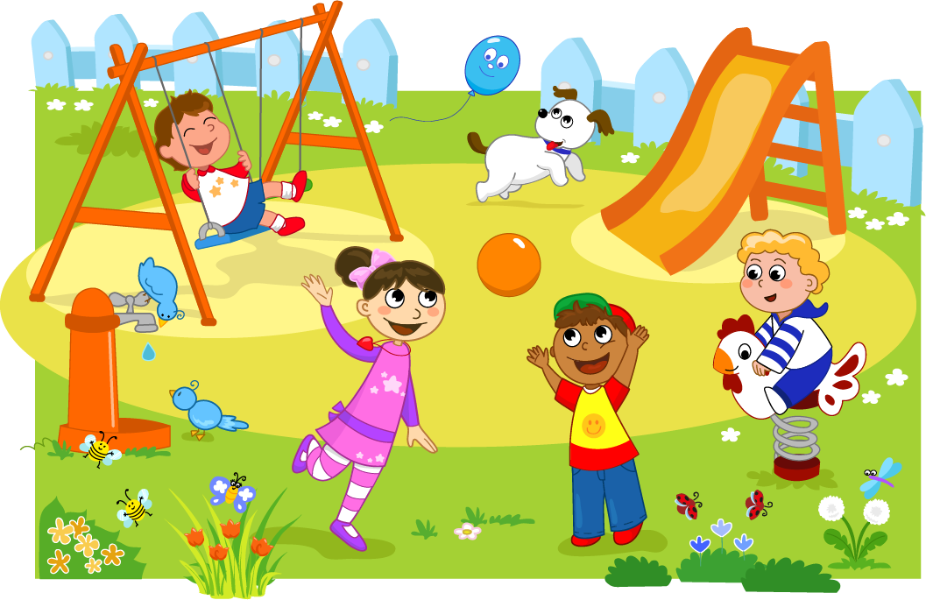
HÃY QUAN SÁT HÌNH ẢNH VÀ NÊU NHẬN XÉT
Hãy quan sát bức tranh và cho biết các bạn nhỏ đang làm gì?
Vì sao bạn biết?
Teacher DaHu

Slide 16
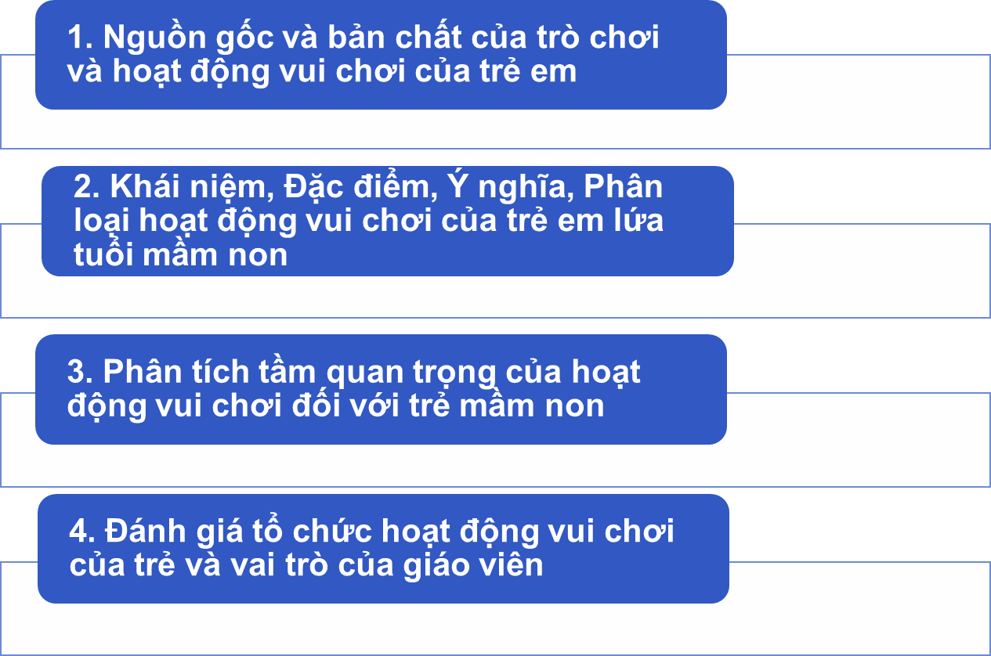
Chương I
TRÒ CHƠI VÀ HOẠT ĐỘNG VUI CHƠI CỦA
TRẺ MẦM NON
Teacher DaHu

Slide 17
TUẦN 1:
NGUỒN GỐC VÀ BẢN CHẤT CỦA TRÒ CHƠI VÀ HOẠT ĐỘNG VUI CHƠI CỦA TRẺ MẦM NON
Vui chơi là hoạt động đặc trưng của trẻ em
Từ lâu, sử dụng trò chơi đã được các nhà sư phạm lựa chọn là một trong những hình thức để giáo dục trẻ tại trường mầm non.
Đến đầu thế kỷ XX, trò chơi và hoạt động vui chơi của trẻ em bắt đầu được các nhà giáo dục, các nhà khoa học đặc biệt quan tâm.
Teacher DaHu

Slide 18
NỘI DUNG BÀI HỌC
Nội dung:
- Giới thiệu về khóa học
- Lý luận về nguồn gốc và bản chất của trò chơi và hoạt động vui chơi
Tìm hiểu về khái niệm của hoạt động chơi, đặc điểm tham gia của trẻ và ý nghĩa của hoạt động vui chơi đối với lứa tuổi mầm non.
Mục tiêu:
- Giúp học viên có được những thông tin cơ bản về khóa học
- Giúp học viên hiểu và phân tích về nguồn gốc và bản chất của trò chơi và hoạt động vui chơi
Giúp học viên hiểu và trình bày về khái niệm của hoạt động chơi, đặc điểm tham gia của trẻ và ý nghĩa của hoạt động vui chơi đối với lứa tuổi mầm non.
3. Tài liệu tham khảo:
[1] Nguyễn Thị Thanh Hà (2019). Tổ chức hoạt động vui chơi của trẻ ở trường mầm non. NXB Giáo dục.
[2] Đinh Văn Vang (2012). Tổ chức hoạt động vui chơi ở trường mầm non. NXB Đại học Sư phạm Hà Nội.

Slide 19
KHÁM PHÁ
TRÒ CHƠI,
HOẠT ĐỘNG CHƠI
NGUỒN GỐC
BẢN CHẤT
Teacher DaHu

Slide 20
Các nhà Tâm lý học, Giáo dục học Macxit
MỘT SỐ QUAN ĐIỂM VỀ NGUỒN GỐC CỦA TRÒ CHƠI VÀ HOẠT ĐỘNG CHƠI
Các nhà tâm lí học, giáo dục học macxit coi trò chơi như là một hoạt động đặc trưng của xã hội loài người, phản ánh cuộc sống lao động, sinh hoạt của con người. Trò chơi của trẻ em không có nguồn gốc sinh học mà có nguồn gốc xã hội, được truyền từ thế hệ này sang thế hệ khác thông qua con đường giáo dục.
Theo G.V.Plekhanov, trò chơi là cầu nối các thế hệ với nhau, là phương tiện chuyển tải thành tựu văn hóa từ thời này sang thời khác.
Tư tưởng của G. V. Plekhanov về nguồn gốc ra đời của trò chơi được các nhà tâm lí học Nga như L. V. Vugotxki, A. N. Leonchiep, L.X.Rubinsten, D.B.Enconhin phát triển đầy đủ hơn. Họ khẳng định rằng, chơi có nguồn gốc từ lao động và chuẩn bị cho thế hệ trẻ đến với lao động, nội dung chơi phản ánh hiện thực khách quan.
Teacher DaHu

Slide 21
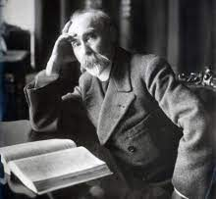
G. V. Plekhanov (1856-1918)
MỘT SỐ QUAN ĐIỂM VỀ NGUỒN GỐC CỦA TRÒ CHƠI VÀ HOẠT ĐỘNG CHƠI
Năm 1925 trong khi tìm hiểu nguồn gốc nghệ thuật, G. V. Plekhanov (nhà triết học, nhà tư tưởng lớn đầu TK XX) đã chú ý đến trò chơi (TC) của trẻ em. Phân tích TC của trẻ em ở nhiều dân tộc khác nhau (chủ yếu là thời đại nguyên thủy), ông đã nhận xét rằng: Trong lịch sử loài người, trò chơi là một nghệ thuật xuất hiện sau lao động của người lớn. Các cháu trai thì bắt chước người cha, các cháu gái thì bắt chước người mẹ. Các cháu bắt chước một cách thực tế những thói quen của người lớn trong xã hội.
Nguồn tham khảo: https://www.workersliberty.org/george-plekhanov
TC là sợi dây nối liền các thế hệ với nhau và truyền đạt những kinh nghiệm, những thành quả văn hóa từ thế hệ này sang thế hệ khác
Teacher DaHu

Slide 22
D.B. Enconhin (XIX - XX)
MỘT SỐ QUAN ĐIỂM VỀ NGUỒN GỐC CỦA TRÒ CHƠI VÀ HOẠT ĐỘNG CHƠI
Theo D.B. Enconhin – Nhà Tâm lý học Xô viết nhận định: lịch sử phát triển của trò chơi gắn liền với lịch sử phát triển của xã hội loài người và sự thay đổi vị trí của đứa trẻ trong hệ thống các mối quan hệ xã hội.
Theo ông, trò chơi của trẻ em xuất hiện khi công cụ lao động trở nên phức tạp và xã hội có sự phân công lao động theo lứa tuổi. Khi đó, vị trị của trẻ em thay đổi. Lúc này, người lớn nghĩ và làm ra đồ chơi cho trẻ - tạo dáng bề ngoài của đồ chơi giống như công cụ lao động, nhưng trẻ không thể luyện tập như công cụ lao động mà chỉ có thể miêu tả được hoạt động lao động mà thôi. Trò chơi đóng vai theo chủ đề xuất hiện, khi trẻ chơi trò chơi này, chúng được thỏa mãn nguyện vọng của mình là vươn tới cuộc sống xã hội người lớn, được hành động và đối xử như người lớn thực sự.
Nhu cầu và sự ham hiểu biết về thế giới xung quanh chính là nguồn gốc, động lực giúp trẻ tích cực hoạt động trong trò chơi.
Teacher DaHu

Slide 23
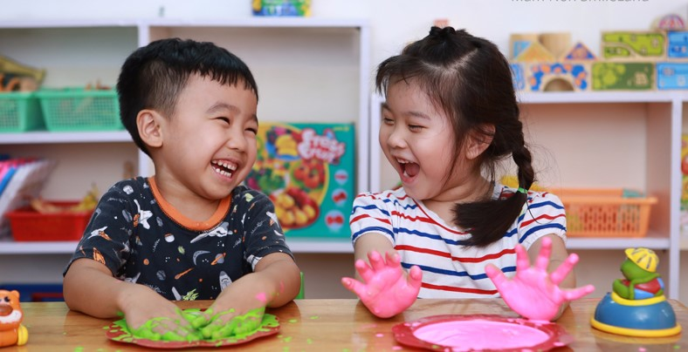
Các nhà Tâm lý học, Giáo dục học phương Tây
MỘT SỐ QUAN ĐIỂM VỀ NGUỒN GỐC CỦA TRÒ CHƠI VÀ HOẠT ĐỘNG CHƠI
Một số nghiên cứu về trò chơi của các nhà tâm lí học, giáo dục học phương Tây như A.Vallon (Pháp), N. Khrixtencer (Nga), V. Vunt (Đức)… cũng chỉ ra rằng, trò chơi của trẻ là sự phản ánh cuộc sống, là hoạt động của chúng được quy định bởi những điều kiện xã hội. Trẻ nhắc lại những ấn tượng đã được trải nghiệm vào trò chơi một cách có chọn lọc. Theo họ, trò chơi không phải là bất biến, nó phản ánh xã hội luôn vận động và phát triển.
Nguồn tham khảo: http://smileland.edu.vn/index.php?act=sub&sub_id=937&subnews_id=56&cid=18
Teacher DaHu

Slide 24
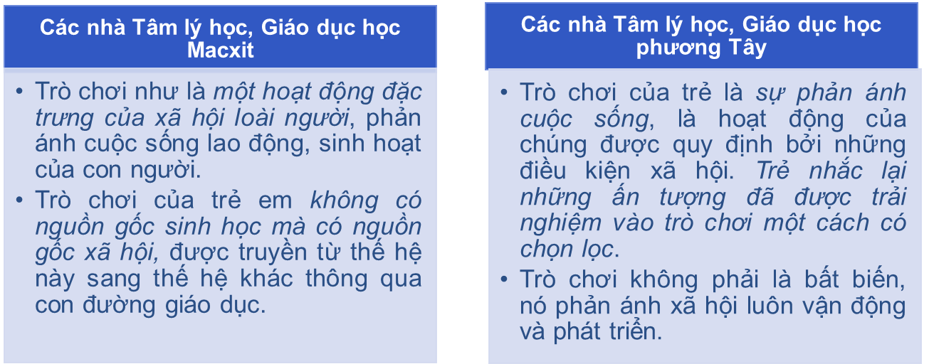
MỘT SỐ QUAN ĐIỂM VỀ NGUỒN GỐC CỦA TRÒ CHƠI
VÀ HOẠT ĐỘNG VUI CHƠI
Tóm lại, trò chơi ra đời từ thời kỳ nguyên thủy, sau khi có lao động. Trò chơi như là một hoạt động đặc trưng của xã hội loài người, phản ánh cuộc sống lao động, sinh hoạt của con người. Trò chơi được truyền từ thế hệ này sang thế hệ khác thông qua con đường giáo dục.
Teacher DaHu
Notes:
‹#›

Slide 25
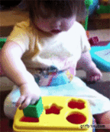
HÃY QUAN SÁT HÌNH ẢNH ĐỘNG
VÀ NÊU NHẬN XÉT
MỘT SỐ QUAN ĐIỂM VỀ BẢN CHẤT CỦA TRÒ CHƠI VÀ HOẠT ĐỘNG CHƠI
Bạn nhỏ này bao nhiêu tuổi? Đang làm gì? Biểu cảm như thế nào?
Nguồn tham khảo: https://vnexpress.net/anh-dong-tro-nghich-cua-tre-con-2911727-p2.html
Teacher DaHu

Slide 26
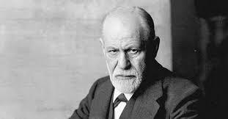
Quan điểm sinh vật hóa trò chơi
MỘT SỐ QUAN ĐIỂM VỀ BẢN CHẤT CỦA TRÒ CHƠI VÀ HOẠT ĐỘNG CHƠI
Các quan điểm nay dù có nhiều hạn chế, song cũng có những đóng góp nhất định: khẳng định vai trò của trò chơi là một hình thức tiêu hao năng lượng “dư thừa” (G.Spencer), giải tỏa những dồn nén, đem lại cho con người những hứng khởi, bù đắp những thiếu hụt, khiếm khuyết (S.Freud), là nhân tố quan trọng đối với sự phát triển trí tuệ, tạo ra sự thích ứng với môi trường xung quanh (J. Piaget)
Nguồn tham khảo: https://link.springer.com/article/10.1007/s00415-020-09972-4
Sigmund Freud (1856-1939) nhà Phân tâm học người Áo
Teacher DaHu

Slide 27
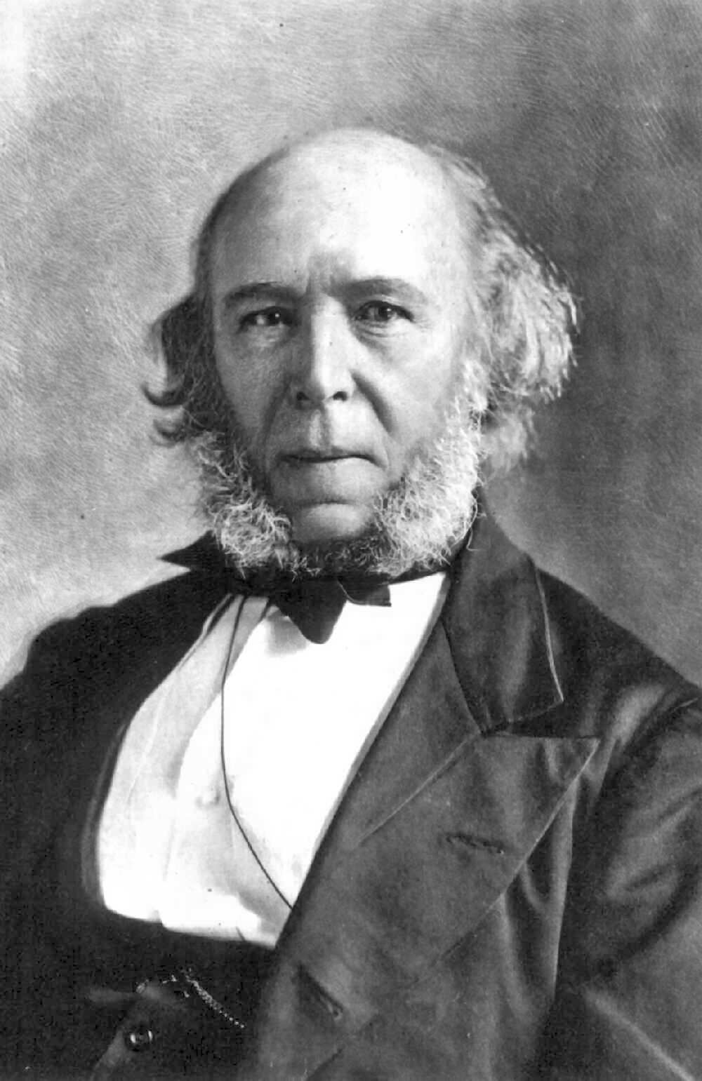
Quan điểm sinh vật hóa trò chơi
MỘT SỐ QUAN ĐIỂM VỀ BẢN CHẤT CỦA TRÒ CHƠI VÀ HOẠT ĐỘNG CHƠI
Herbert Spencer (1820-1903) – nhà triết học, nhà xã hội học và nhà sư phạm người Anh cho rằng, chơi chính là sự giải tỏa năng lượng dư thưa ở cơ thể con vật non không được sử dụng trong hoạt động thực nên đã được tiêu khiển qua việc bắt chước các hành động thực đó bằng trò chơi.
Ở trẻ em, trò chơi là sự bắt chước của bản thân và người lớn.
H. Spencer còn cho rằng, trong TC những bản năng nghịch ngợm, phá phách của trẻ được đáp ứng qua hình thức tinh thần.
Nguồn tham khảo: https://www.alamy.com/herbert-spencer-1820-1903-english-political-theorist-biologistanthropologist-in-1893-image346271760.html
Teacher DaHu

Slide 28
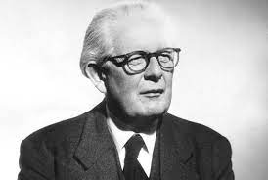
Quan điểm sinh vật hóa trò chơi
MỘT SỐ QUAN ĐIỂM VỀ BẢN CHẤT CỦA TRÒ CHƠI VÀ HOẠT ĐỘNG CHƠI
Jean. Piaget (1896-1980) – nhà tâm lí học và triết học người Thụy Sĩ coi trò chơi là môi trường là một trong những hoạt động trí tuệ, là một nhân tố quan trọng đối với sự phát triển trí tuệ của trẻ, tạo ra sự thích nghi của trẻ với môi trường.
Theo ông, sự thích nghi thực chất là sự thiết lập mối cân bằng giữa cơ thể với môi trường. Sự cân bằng này diễn ra trong quá trình đồng hóa và điều ứng.
Teacher DaHu

Slide 29

Quan điểm xã hội hóa trò chơi
MỘT SỐ QUAN ĐIỂM VỀ BẢN CHẤT CỦA TRÒ CHƠI VÀ HOẠT ĐỘNG CHƠI
Các nhà tâm lí học Macxit và các nhà tâm lý học phương Tây hiện đại không phủ nhận yếu tố sinh học của trò chơi, Trong các công trình nghiên cứu của các nhà tâm lí học Macxit và các nhà tâm lí học phương Tây hiện đại đều khẳng định rằng trò chơi của trẻ em mang bản chất xã hội.
Bản chất xã hội được thể hiện ở nguồn gốc xuất hiện của trò chơi (cả về phương diện lịch sử xã hội lẫn phương diện lịch sử phát triển của cá nhân), về chủ đề chơi, nội dung chơi và hình thức biểu hiện.
Teacher DaHu

Slide 30
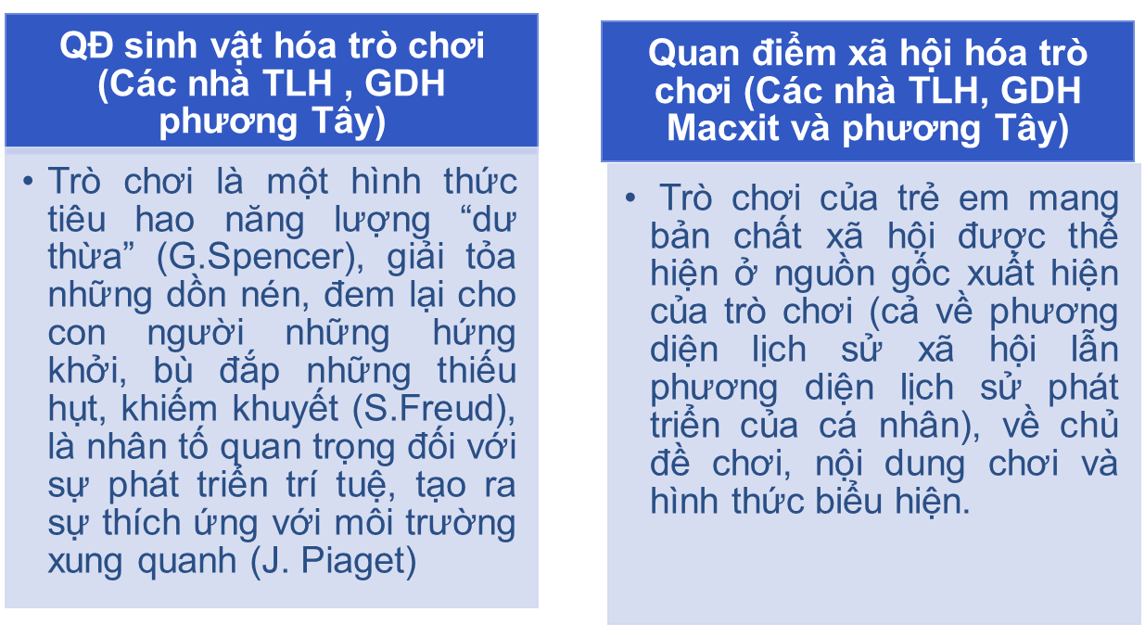
MỘT SỐ QUAN ĐIỂM VỀ BẢN CHẤT CỦA HOẠT ĐỘNG VUI CHƠI
Teacher DaHu

Slide 31
NHẬN XÉT
MỘT SỐ QUAN ĐIỂM VỀ BẢN CHẤT CỦA TRÒ CHƠI VÀ HOẠT ĐỘNG CHƠI
www.themegallery.com
Trong lịch sử mỗi dân tộc đều có kho tàng phong phú trò chơi trẻ em được tích lũy và truyền từ thế hệ này sang thế hệ khác. Trong đó, trẻ em một mặt được giải trí, mặt khác lại được hiểu thêm về thế giới xung quanh và hoàn thiện những khả năng của mình, làm quen với phương thức hoạt động của loài người. Mỗi giai đoạn xã hội đều có ảnh hưởng đến nội dung của trò chơi bằng con đường tự phát hoặc tự giác. Hơn thế nữa, trò chơi còn được sử dụng như một phương tiện giáo dục, như một phương tiện truyền đạt những kinh nghiệm từ thế hệ này sang thế hệ khác.
Bản chất xã hội của hoạt động chơi cũng được biểu hiện bởi điều kiện mà mỗi xã hội tạo ra cho trẻ chơi. Nhưng không phải xã hội nào cũng tạo ra được những điều kiện đó. Trong một số xã hội, trẻ em ở các gia đình đã tham gia rất sớm vào công việc nặng nhọc làm mất đi tuổi thơ và người bạn đồng hành – đó là trò chơi của trẻ em.
Bản chất xã hội của hoạt động chơi còn được thể hiện trong nội dung chơi, đặc biệt là trong nội dung chơi đóng vai theo chủ đề. Trò chơi đóng vai theo chủ đề là trò chơi mô phỏng lại đời sống xã hội của người lớn. Trong đó các nhân vật là con người cụ thể, có tư tưởng, tình cảm, đạo đức,… phản ánh lối sống, nghề nghiệp của một xã hội nhất định. Qua trò chơi của trẻ em ta thấy dấu vết của xã hội – thời đại.
Company Name

Slide 32
TÓM LẠI
Các trò chơi của trẻ em ở các dân tộc và ở mọi thời đại đều mang trong mình dấu ấn sâu sắc về sự phát triển của xã hội.
Có thể sử dụng trò chơi như một phương tiện giáo dục quan trọng đối với trẻ em. Cần để trẻ chơi một cách tự nhiên, chủ động.
Người lớn hướng dẫn trẻ em chơi một cách có mục đích, có kế hoạch nhằm nâng cao hiệu quả giáo dục của hoạt động chơi.
Teacher DaHu

Slide 33
KHÁI NIỆM
HOẠT ĐỘNG CHƠI CỦA TRẺ MẦM NON
Chơi chính là cuộc sống của trẻ. Đặc biệt ở lứa tuổi mẫu giáo, chơi là hoạt động chủ đạo:
- Hoạt động của trẻ đều gắn liền với vui chơi
- Trong khi chơi, trẻ hoạt động sôi nổi, hết mình và chủ động như chính cuộc sống của mình.
- Trẻ thỏa sức suy nghĩ, tìm tòi, mơ ước, tưởng tượng đem lại cho trẻ niềm vui vô bờ bến và đó thực sự là những giây phút hạnh phúc nhất của tuổi thơ.
“Chơi là một hoạt động mà động cơ của nó nằm trong quá trình chơi chứ không nằm trong kết quả của hoạt động. Khi chơi, trẻ không chú tâm vào một lợi ích thiết thực nào cả,
Trong trò chơi, các mỗi quan hệ giữa con người với tự nhiên và xã hội được mô phỏng lại.
Chơi mang lại cho trẻ trạng thái tinh thần vui vẻ, phấn chấn, dễ chịu.”
Theo Đinh Văn Vang (2012). Tổ chức hoạt động vui chơi ở trường mầm non. NXB Đại học Sư phạm Hà Nội
Teacher DaHu

Slide 34

Bạn nhỏ này bao nhiêu tuổi? Đang làm gì? Biểu cảm như thế nào?
Nguồn tham khảo: https://vnexpress.net/anh-dong-tro-nghich-cua-tre-con-2911727.html
+ Tuổi hài nhi (0-1 tuổi), những hành động của trẻ với đồ vật dù chỉ là vu vơ, tình cờ nhưng đã mang lại niềm vui, sự ngạc nhiên và khiến trẻ quân tâm một cách hứng thú.
+ Tuổi ấu nhi (1-3 tuổi), mối quan hệ của trẻ đối với thế giới xung quanh thay đổi đáng kể. Trẻ hành động với đồ vật mang tính chủ tâm, tích cực hơn. Hoạt động với đồ vật không chỉ thỏa mãn trí tò mò của trẻ mà còn mang lại niềm vui vô tận cho trẻ. Đồ chơi trở thành phương tiện quan trọng để giáo dục trẻ em.
+Tuổi mẫu giáo (3-6 tuổi), vốn sống của trẻ phong phú hơn, hoạt động chơi trở thành hoạt động chủ đạo của trẻ.
Teacher DaHu

Slide 35
Nguồn tham khảo: https://vnexpress.net/anh-dong-tro-nghich-cua-tre-con-2911727.html
+ Tuổi hài nhi (0-1 tuổi), những hành động của trẻ với đồ vật dù chỉ là vu vơ, tình cờ nhưng đã mang lại niềm vui, sự ngạc nhiên và khiến trẻ quân tâm một cách hứng thú.
+ Tuổi ấu nhi (1-3 tuổi), mối quan hệ của trẻ đối với thế giới xung quanh thay đổi đáng kể. Trẻ hành động với đồ vật mang tính chủ tâm, tích cực hơn. Hoạt động với đồ vật không chỉ thỏa mãn trí tò mò của trẻ mà còn mang lại niềm vui vô tận cho trẻ. Đồ chơi trở thành phương tiện quan trọng để giáo dục trẻ em.
+Tuổi mẫu giáo (3-6 tuổi), vốn sống của trẻ phong phú hơn, hoạt động chơi trở thành hoạt động chủ đạo của trẻ.
Teacher DaHu

Slide 36
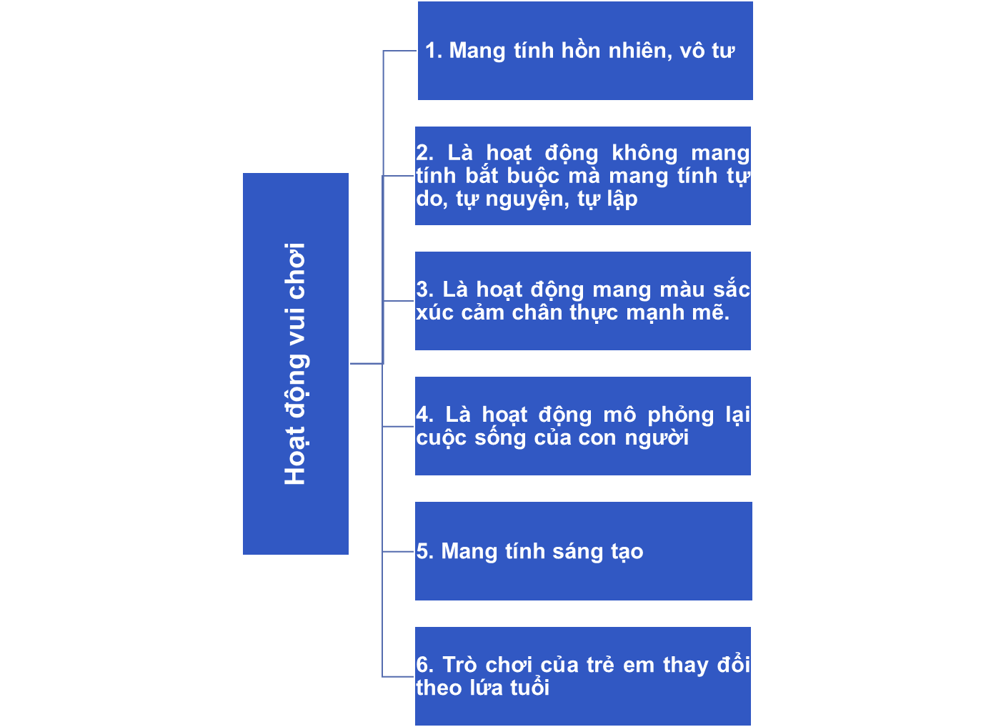
3. Đặc điểm của hoạt động vui chơi của trẻ lứa tuổi mầm non
Teacher DaHu

Slide 37
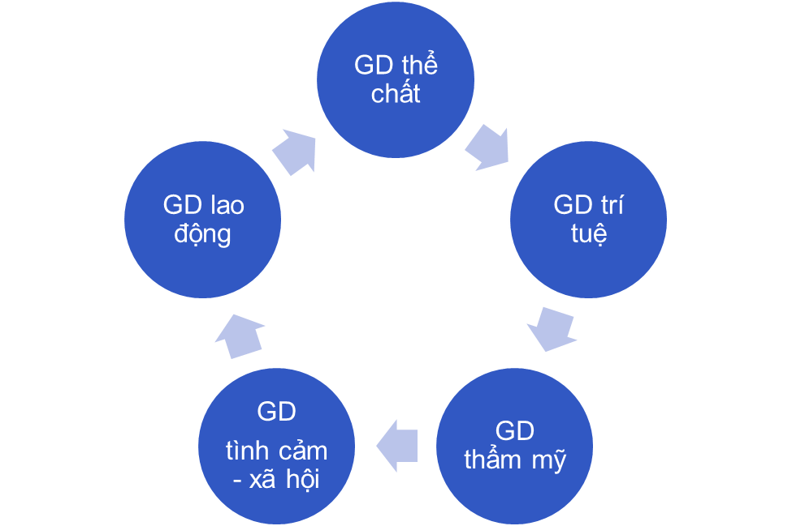
Ý NGHĨA CỦA HOẠT ĐỘNG CHƠI ĐỐI VỚI TRẺ MẦM NON
Chơi là phương tiện giáo dục toàn diện cho trẻ
VUI CHƠI
Nhà giáo dục cần khai thác thế mạnh của hoạt động vui chơi trong quá trình chăm sóc trẻ em.
Cần tạo ra môi trường thuận lợi để trẻ được chơi một cách chủ động sáng tạo và chơi hết mình.
Teacher DaHu

